Slide 1


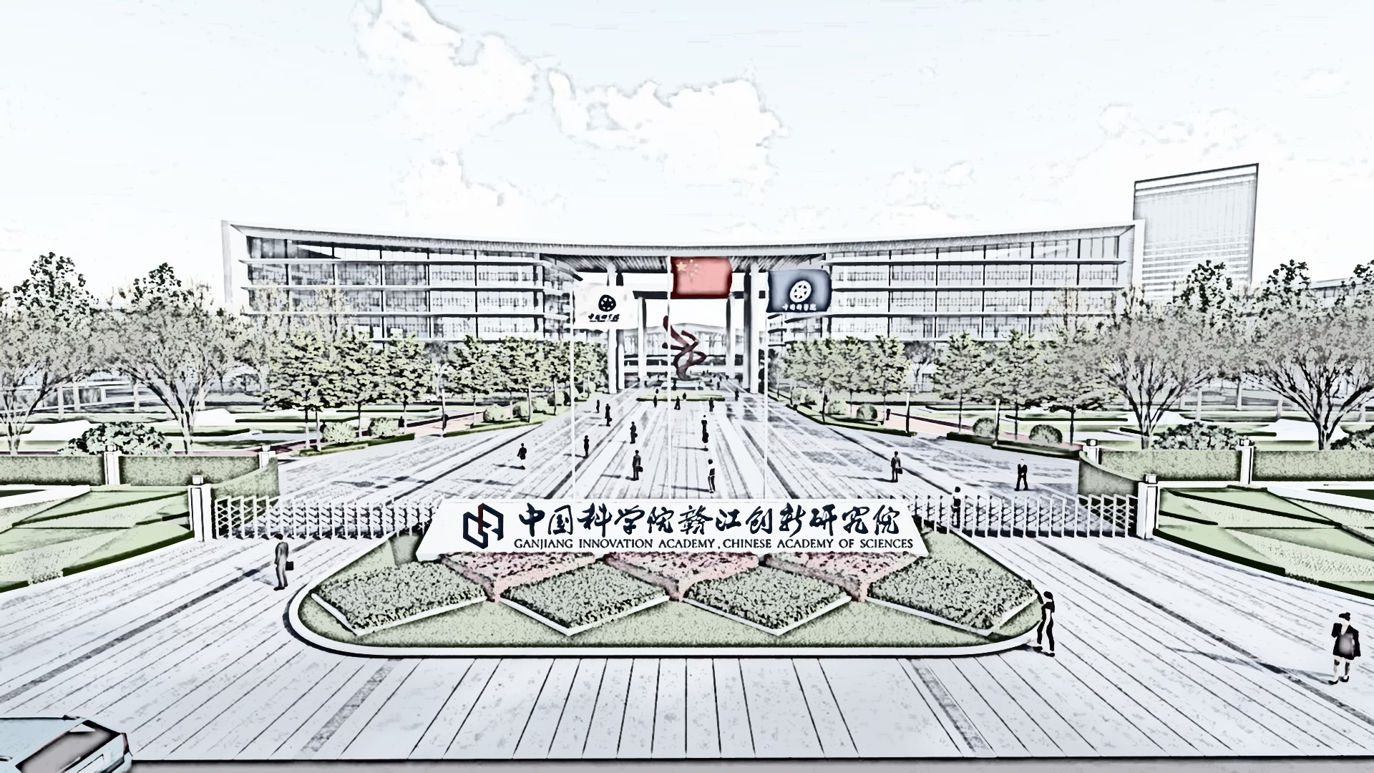
稀土调控 Cu 电子态
用于 CO₂ 加氢制乙醇
以稀土为探针，检验电子态对 C–C 偶联的作用
文献依据与立项思路
Cu@Na-Beta × Cu-Y/Beta
2026年10月12日
Notes:
本报告基于用户提供的逻辑文件，并核对两篇原始论文及 Chem 补充材料。目标是用稀土干预构建可检验的结构—价态—性能证据链，不预设稀土必然提升性能。参考文献：[1] Ding et al., Chem 2020, 6, 2673–2689, DOI:10.1016/j.chempr.2020.07.001；[2] Zhang et al., Angew. Chem. Int. Ed. 2025, 64, e202514920, DOI:10.1002/anie.202514920。机构标识和背景沿用用户模板，未补写汇报人或导师身份。

Slide 2
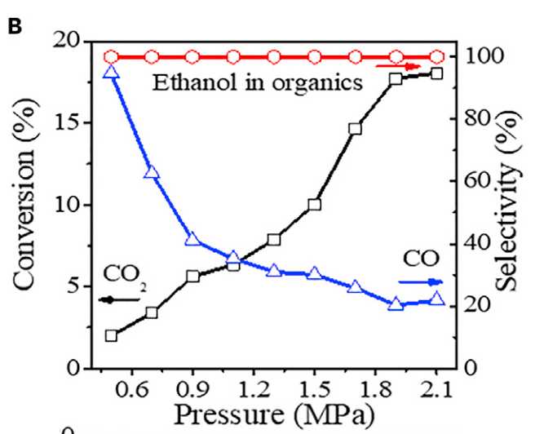
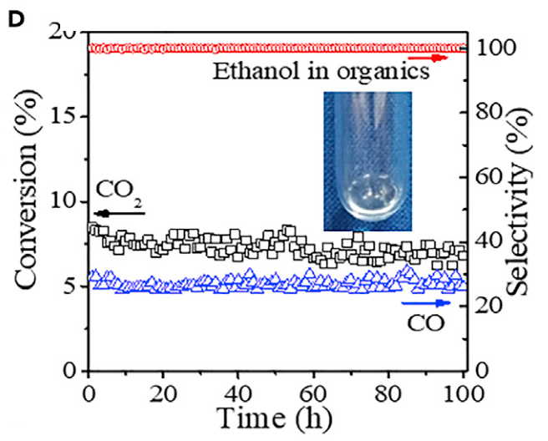
文献基础
Cu@Na-Beta：高选择性、可复现的研究基线
原文证据｜压力响应与 100 h 稳定性
1.3 MPa 基线
STY 258 · CO₂ 转化率 7.9%
2.1 MPa 优化条件
STY ≈398 · 乙醇收率 ≈14%
同条件下，封装型 STY
为浸渍型的 5.6 倍。
Fig. 1B｜压力响应
Fig. 1D｜连续运行
乙醇为唯一有机产物；仍有 CO 副产物。
STY：mg·gcat⁻¹·h⁻¹
300 °C；H₂/CO₂ = 3；GHSV = 12,000 mL·gcat⁻¹·h⁻¹
研究起点：保留封装优势，进一步回答活性位的电子态问题。
[1] Ding et al., Chem 2020, 6, 2673–2689. Fig. 1B, 1D; Table 1.
2
Notes:
图片直接截自 Chem 主文 PDF 第4页 Fig.1B、1D，无数据重绘。Table 1 的1.3 MPa基线为300°C，CO₂转化率7.9%，乙醇STY 258 mg gcat−1 h−1，CO选择性30.5%，有机产物中乙醇选择性约100%。因此不能将其写成全碳口径100%选择性；由CO比例可得乙醇碳选择性约69.5%。14%收率和约398 STY对应2.1 MPa而非1.3 MPa，已修正逻辑文件。对照浸渍Cu/Na-Beta STY46，258/46=5.61。原逻辑文件误将Cu@Na-ZSM-5的CO选择性25.4%写为乙醇选择性；原表乙醇在有机产物中占85.0%。100h稳定性在1.3MPa验证。

Slide 3
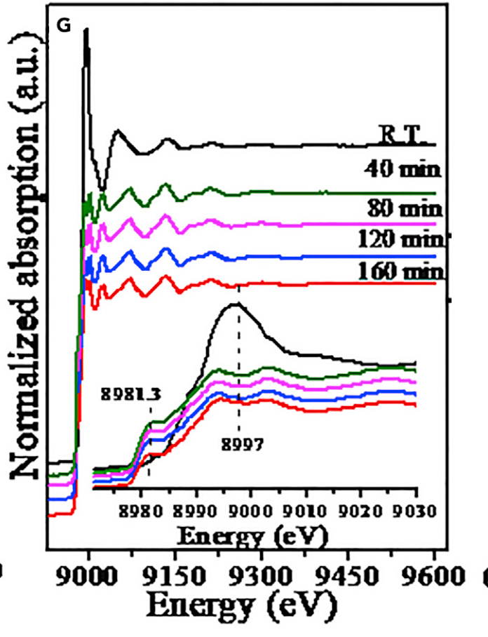
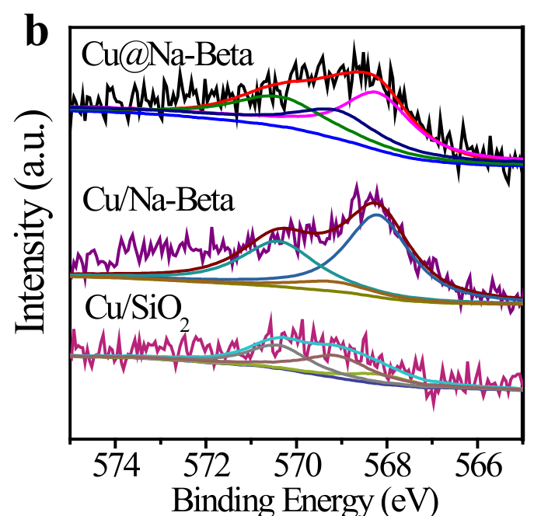
科学问题
金属 Cu 为主，少量电正性 Cu 的作用仍待厘清
工况 XANES：以 Cu⁰ 为主
Cu LMM：少量电正性 Cu
真正缺少的证据
稳态含量
反应时有多少 Cu⁺？
功能贡献
Cu⁺ 是否影响乙醇形成？
独立变量
能否排除粒径、孔结构和酸性？
250 °C，0.5 MPa，H₂/CO₂ = 3
反应气处理后无空气转移表征
体相与表面信息不等同；需要同工况定量，而非直接认定谱学“矛盾”。
[1] Chem 2020. Fig. 2G; Supporting Information, Fig. S6b; pp. 2678, 2686.
3
Notes:
XANES为体相平均信息，表面敏感的XPS/AES可检测到少量电正性Cu，两者并非必然矛盾。Chem正文称金属铜主要为活性物种，并非严格证明只有Cu⁰活性。实验方法写明XPS/AES前在250°C、0.5MPa CO₂+3H₂处理40min后无空气转移；不表述为长期反应后直接淬冷数据。XPS Cu2p不能可靠区分Cu⁰/Cu⁺，AES为辅助而非取代工况定量。图片分别截自主文第6页Fig.2G和SI第8页Fig.S6b。原文也讨论铜与骨架氧的相互作用，故避免称原文“完全没有电子维度”。核心缺口为工况下电子态变化与反应性能的独立关联及因果证据。

Slide 4
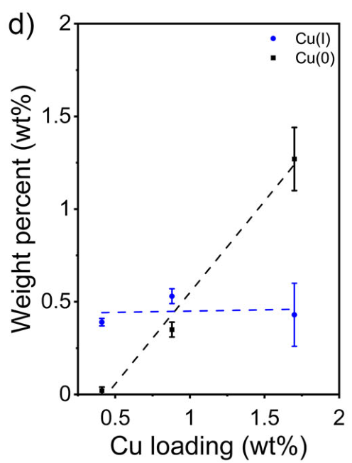
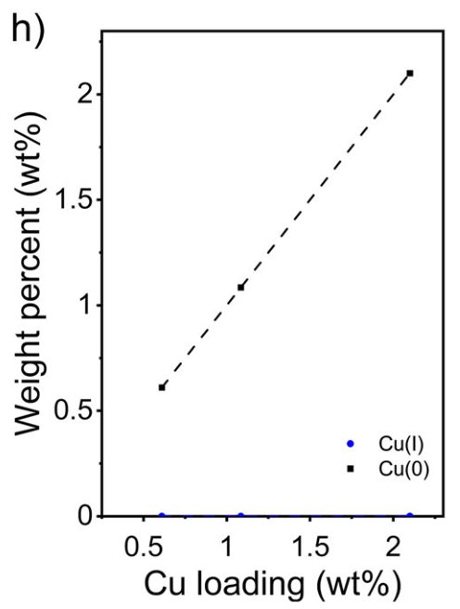
稀土依据
Y 能改变 Cu 的还原行为，但反应效应需重新验证
Cu-Y/Beta
Cu-Beta
已证实：存在价态调控手段
6 wt% Y；350 °C，纯 H₂ 还原
约 0.4 wt% Cu 仍为 Cu(I)
该数值是占催化剂总质量的含量
待验证：能否迁移至目标体系？
原文研究乙醇脱氢，Cu(I) 活性更低。
脱铝 Beta 双单原子 ≠ Na-Beta 封装颗粒。
目标工况能否稳定 Cu⁺，尚无直接证据。
Fig. 2d / 2h｜蓝色：Cu(I)；黑色：Cu(0)
立项依据：把 Cu 电子态变成可干预变量；不预设稀土一定促进乙醇合成。
[2] Zhang et al., Angew. Chem. Int. Ed. 2025, 64, e202514920. Fig. 2d, 2h; Conclusion.
4
Notes:
图截自Angew主文第4页Fig.2d、2h，图中Cu(I)/Cu(0)含量根据谱学分析获得，非本项目数据。在固定6wt%Y系列中，Cu负载量改变后仍约0.4wt%Cu保持Cu(I)：具体约0.39±0.02、0.53±0.04、0.43±0.17wt%。不能把0.4wt%写成所有Cu中的0.4%，也不能把这些图说成已验证Y梯度对封装Cu颗粒的作用。原文乙醇脱氢不同于CO₂加氢，也不是该反应的严格逆反应。乙醇气氛下Cu(I)可继续还原，凸显工况依赖性。文中DFT支持Cu–Y邻近调节d态和还原中间体自由能。仅依据两篇文献不能断言全领域“从未报道”相关体系。

Slide 5
研究设计
六组对照：先检验封装，再区分几何与电子效应
主变量：Y 负载 0.2 / 0.5 / 1 / 2 wt% → 工况 f(Cu⁺) → 乙醇碳选择性 / 速率
编号
拟构建样品
对照目的
S0
Cu@Na-Beta
复现封装 Cu 基线
S1
CuY@Na-Beta（拟晶内引入）
检验 Y 对 Cu 价态的干预
S2
CuLa@Na-Beta
比较稀土种类效应
S3
CuY/Na-Beta（晶外浸渍）
比较空间位置与接触方式
S5
RE@Na-Beta（无 Cu）
识别稀土对孔结构与酸性的影响
S6
低 Cu 负载 + 稀土
辅助区分粒径与价态效应
匹配粒径 / Cu–Cu 配位数、孔结构、酸性；同时监测 Cu 流失与稀土位置。
拟定门槛：酸洗后 Cu 保留率 ≥80% 且介孔保留；不满足者先优化制备。
拟开展工作｜样品编号沿用逻辑文件；所有效应均待实验验证。
5
Notes:
本页为拟开展方案，非已完成实验。原逻辑编号未使用S4，本报告保留S0/S1/S2/S3/S5/S6以便追溯。起步探索低负载Y/La离子交换或晶内锚定，晶内位置必须用表征验证；不宣称离子交换必然等同于进入骨架位。S3制备方式与位置同时变化，不能认为天然“只差一个变量”。S5考察稀土对介孔和酸性的独立影响；S6应与匹配低Cu负载、无稀土样品配对，才有助于区分载量、粒径和价态效应。Cu保留率80%来自逻辑文件的项目门槛，不是文献共识，酸洗条件需标准化并结合TEM/孔结构，不凭单一酸洗判断封装。f(Cu⁺)定义为工况Cu⁺在总Cu中的比例，报告置信区间和检出限。

Slide 6
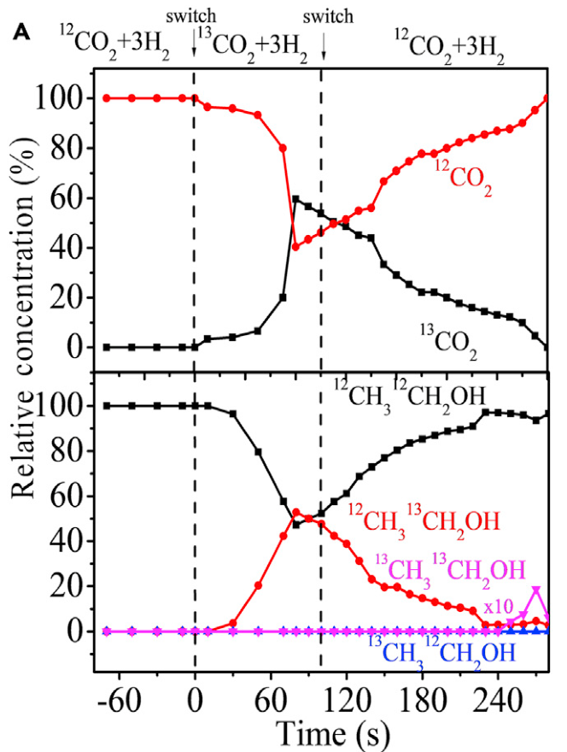
验证路线
建立“价态—动力学—反应路径”的交叉证据
原文方法基础｜同位素切换
工况定量
01
XANES 三标准拟合 + EXAFS；
报告 f(Cu⁺)、配位数及不确定度。
同条件关联
02
在线 GC 测 STY、含 CO 的碳选择性；
匹配结构后比较速率，检验可逆响应。
路径交叉验证
03
¹³CO₂ 切换 + GC-MS / 原位红外；
DFT 比较有 / 无 Y 邻近的耦合势垒。
Fig. 3A｜¹²CO₂ / ¹³CO₂ 瞬态响应
同位素证明碳源与路径；Cu⁺ 的位点归属还须谱学、扰动实验和理论共同支持。
[1] Chem 2020. Fig. 3A（原文同位素实验）；右侧为拟开展的验证路线。
6
Notes:
左图为Chem原文第9页Fig.3A截图，展示已发表的同位素切换结果，不代表本课题结果。原位XANES以Cu foil/Cu₂O/CuO为标准，需检查LCF拟合残差、标准适配性与低含量检出限；EXAFS和CO-DRIFTS交叉验证。CO吸附红外峰位受配位与覆盖度影响，不固定套用2110/2070 cm−1作绝对定量。性能在可比转化率、粒径、孔结构、酸性和Cu负载下比较；TOF应注明位点计数方法。¹³CO₂切换的混合同位素乙醇响应可支持CO₂与表面C1物种耦合，但单独不能指认Cu(I)位点。DFT应构建自洽、合理电荷补偿的Cu–Y/载体界面模型，不能简单人为把金属表面一个Cu设为Cu⁺即视为真实活性位；以电荷、投影态密度和能垒表征电子差异。

Slide 7
工作安排
24 个月路线：基线与定量方法先行
先复现，再调控；每一阶段都有进入下一步的判据。
01–04 月
基线与定量
复现 S0；建立 XANES 拟合
STY ≥200；乙醇为唯一有机产物
05–10 月
样品与解耦
稀土梯度 + 六组对照
保留介孔；量化粒径与酸性变化
11–16 月
关联与机理
价态 / 速率关联；同位素与红外
效应可重复；报告误差与负结果
17–20 月
理论与稳健性
DFT；100 h 与水共进料试验
解释价态演变、失活与性能权衡
21–24 月
证据整合
整理数据；形成论文与方法
有充分证据后再评估专利
关键前提：先取得目标反应工况下可信的 Cu 价态定量，再讨论性能归因。
拟开展工作｜阈值为本项目计划值；STY 基线取自 [1] Chem 2020, Table 1。
7
Notes:
时间来自用户逻辑文件，为计划而非已实现进度。基线复现目标STY≥200 mg gcat−1 h−1，对应原文258的约77.5%，同时确认乙醇为唯一有机产物并完整记录CO和碳平衡。不复制未随文件提供的“四档DGC定稿配方”，具体制备依原文方法复现与本地实验条件确认。样品阶段若Cu保留率/介孔指标未达到门槛，先优化工艺，不跳到电子态归因。水共进料5–20vol%可作为待优化范围，需考虑分压与停留时间控制，并设置干燥基线回切以区分可逆抑制和失活。论文和专利为潜在产出，不作无条件承诺。

Slide 8
预期结果
预期产出：回答电子态的作用，界定调控边界
核心问题：在可比结构下，改变 f(Cu⁺) 是否改变乙醇形成？
A 性能随价态增强
B 负相关或未检出效应
支持电子态参与的假设；
进一步检验是否促进 C–C 偶联。
界定抑制作用或检测范围；
不能据此证明“纯几何机制”。
C 封装结构被破坏
D 活性与稳定性出现权衡
给出稀土引入的工艺边界；
暂停将性能变化归因于价态。
比较抗水汽、CO 副产与寿命；
评价调控的实际收益。
交付目标：一套工况定量方法 + 一条受控证据链；不以性能超过文献为前提。
依据：[1] Chem 2020, 6, 2673–2689；[2] Angew. Chem. Int. Ed. 2025, 64, e202514920。
8
Notes:
四种结局均是条件化的预期，不是对结果的承诺。价态与性能相关不自动等于Cu(I)直接参与C–C偶联；必须由结构控制、可逆干预、路径证据和理论解释共同支持。无变化不能证明活性位纯几何，也可能是Cu(I)调节范围不足、检出限、位点分布或覆盖度变化抵消等因素。若稀土破坏封装，仅证明当前制备条件的限制，不泛化为两类调控不可兼得。可复用的定量方法与负结果只有在检测能力、误差和对照充分时才构成可信产出。两篇论文完整DOI见封面备注。

